Slide 1


BIG DATA FRAMEWORKS
Alberto Moraga
Javier Cia
Jorge Benitez

Slide 2
Proyecto

Slide 3
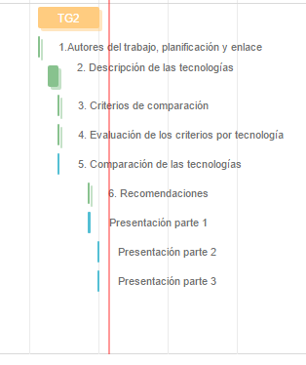
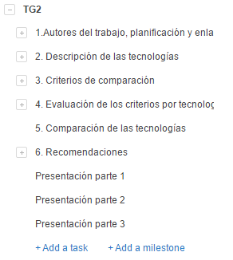

Slide 4
Descripción de las tecnologías

Slide 5
Hadoop
Apache Hadoop es un framework que permite el tratamiento distribuido de grandes cantidades de datos y trabajar con miles de máquinas de forma distribuida
Económico
Está diseñado para ejecutarse en equipos de bajo coste formando clústeres.
Escalable
Si se necesita más poder de procesamiento o capacidad de almacenamiento solo hay que añadir más nodos al clúster de forma sencilla.
Eficiente
Hadoop distribuye los datos y los procesa en paralelo en los nodos donde los datos se encuentran localizados
Confiable
Hadoop en lugar de mover los datos hacia donde se hace el procesamiento, Hadoop mueve el procesamiento a donde están los datos.
2 componentes centrales
HDFS (almacenamiento de archivos) y MapReduce (infraestructura de programación)

Slide 6
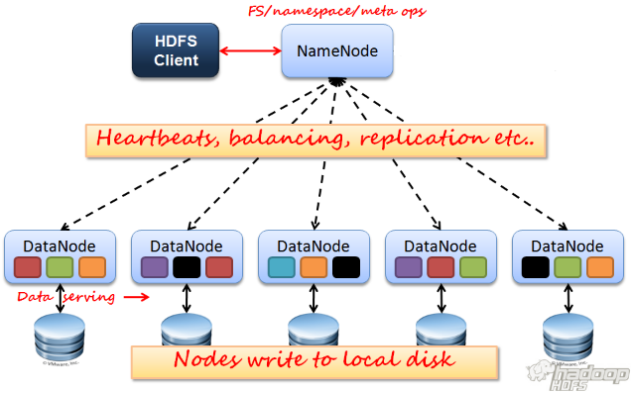
Hadoop - HDFS
Es un sistema de ficheros distribuido optimizado para grandes flujos y trabajar con ficheros grandes

Slide 7
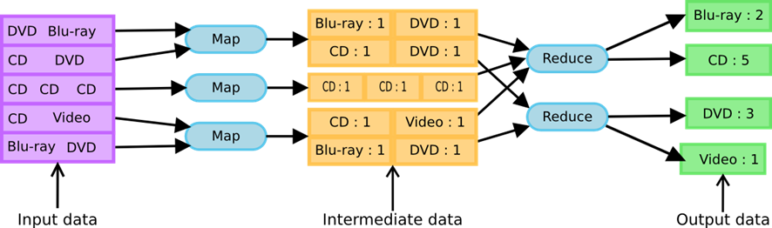
Hadoop - Map/Reduce

Slide 8
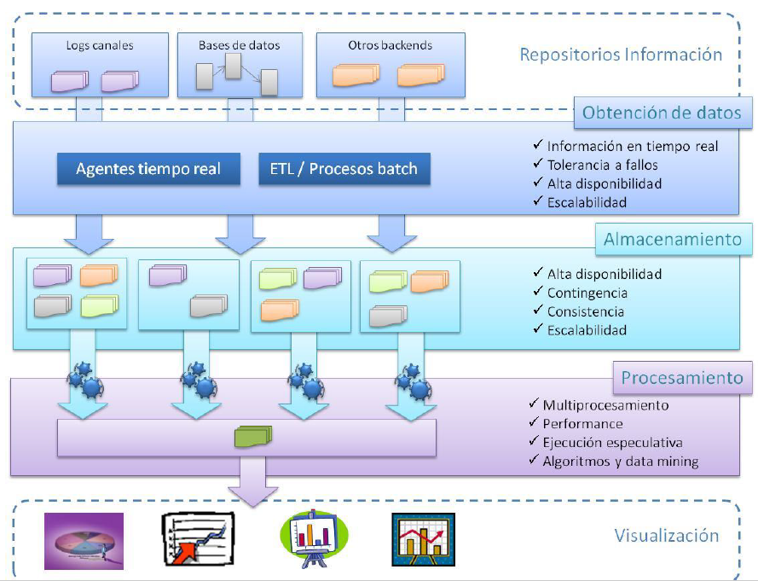
Hadoop - Arquitectura

Slide 9
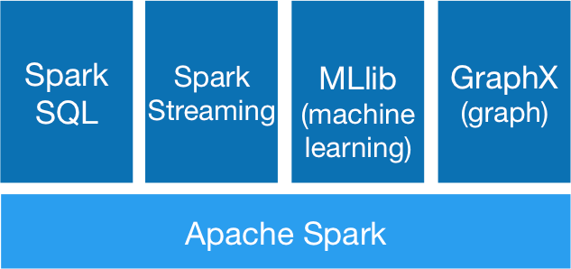
SPARK
Spark es un framework orientado al procesamiento de grandes cantidades de datos. Es un proyecto liderado por Databricks e ideado para reducir los tiempos de ejecución de MapReduce mediante la carga de datos en memoria.

Slide 10
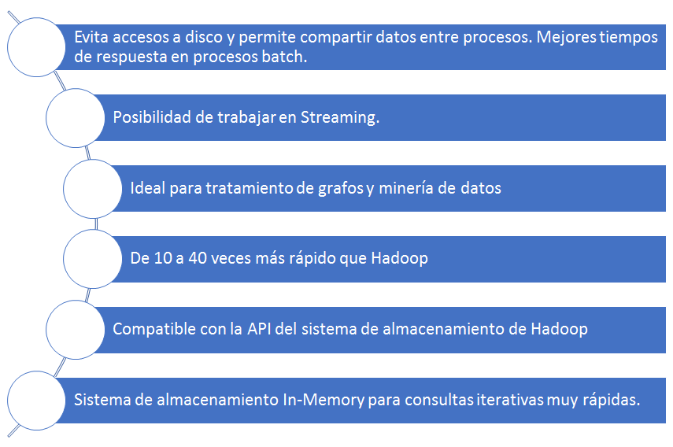
SPARK

Slide 11
Criterios de comparación y evaluación

Slide 12


A: General
A.1: Funcionalidad: Alta
A.2: Código abierto: Sí
A.3: Costos: Bajo
A.4: Compatibilidad: Sí
A.5: Escalabilidad: Buena
A.1: Funcionalidad: Baja
A.2: Código abierto: Sí
A.3: Costos: Alto
A.4: Compatibilidad: Sí
A.5: Escalabilidad: Buena

Slide 13
B: Técnico
B.1: Procesamiento: Por lotes
B.2: Rapidez: Baja
B.3: Implementación: Sí
B.4: Recuperación: Sí
B.1: Procesamiento: Híbrido (por lotes y de flujo)
B.2: Rapidez: Alta
B.3: Implementación: Sí
B.4: Recuperación: Sí

Slide 14
B: Técnico
B.5: Rendimiento: Alto
B.6: Seguridad: Alta
B.7: Tolerancia a fallos: Sí
B.8: Lenguaje: Java
B.5: Rendimiento: Alto
B.6: Seguridad: Baja
B.7: Tolerancia a fallos: Sí
B.8: Lenguaje: Java, Scala, Python, R

Slide 15
B: Técnico
B.9: Sistema operativo: Plataforma cruzada
B.10: Aprendizaje automático: No
B.11: Portable: No
B.9: Sistema operativo: Windows, OS X, Linux
B.10: Aprendizaje automático: Sí
B.11: Portable: No

Slide 16
C: Utilización
C.1: Almacenamiento: Sí
C.2: Productividad: Mala
C.3: Usabilidad: No
C.4: Gráficos: No
C.1: Almacenamiento: No
C.2: Productividad: Buena
C.3: Usabilidad: Sí
C.4: Gráficos: Sí

Slide 17




Slide 18
Recomendaciones

Slide 19



Banco Chino

Slide 20

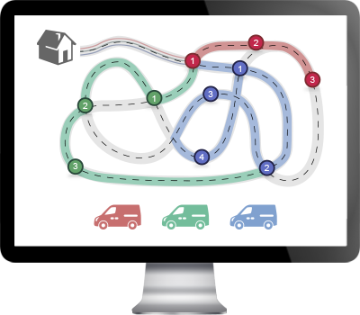
Empresa de paquetería

